Slide 1
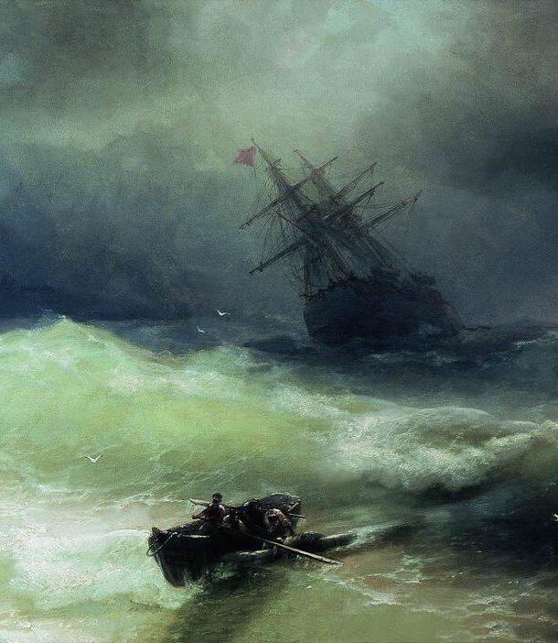
Omero, Odissea. Lettura e commento dei libri XIII-XXIII
Lezione 2, (2024-2025)

Slide 2
L’Odissea
Andare al lavoro durante lo sciopero dei mezzi è stata proprio un’odissea…: ad oggi, il termine ha assunto il valore (anche negativo) di «peripezia, avventura». Ciò è legato alla trama del poema.
Il poema narra, le ultime settimane del contrastato ritorno di Ulisse nella sua patria, Itaca, dopo aver partecipato tra le fila degli Achei (detti anche Argivi) alla guerra di Troia. Il viaggio dura ben dieci anni.

Slide 3
Uno dei νόστοι (ritorni)
L’Odissea racconta il νόστος (ritorno) di Ulisse da Troia.
Dal termine νόστος deriva l’italiano nostalgia, da νόστος (ritorno) e ἄλγος (dolore, struggimento).
Ad oggi, l’Odissea è l’unico racconto completo del ritorno di un eroe della guerra di Troia; tuttavia, sappiamo che anticamente esistevano molti racconti di questo tipo, detti collettivamente Nostoi (Ritorni).

Slide 4
Altri νόστοι citati dall’Odissea (1)
L’esistenza di altri racconti sul ritorno dei vari eroi dalla guerra di Troia è attestata anche dall’Odissea, anche se questi non sono narrati nel dettaglio.
Nel libro I, il cantore Femio, presso Itaca, «cantava degli Achei il ritorno luttuoso, che gli inflisse da Troia Pallade Atena» (I, 325-327); Penelope, al sentire questi racconti, viene presa dalla tristezza.
Omero non riporta il contenuto del canto di un altro aedo, Femio: questa è una legge non scritta dell’epica orale, per cui il canto altrui può essere solo accennato, ma non narrato.

Slide 5
Altri νόστοι citati dall’Odissea (2)
Un altro riferimento, più lungo, ai ritorni degli eroi della guerra di Troia si ha nel IV libro, quando Telemaco si reca a Sparta da Menelao per avere notizie di suo padre, Ulisse. È Menelao a raccontare.
Anche Menelao ha avuto un ritorno travagliato (è stato condotto persino in Egitto), e ad un certo punto, disperato, ha chiesto indicazioni su come proseguire il suo viaggio al dio marino Proteo.
Proprio Proteo svela al re di Sparta i ritorni travagliati di molti altri eroi di Troia: Aiace ed Agamennone sono morti, mentre Ulisse giace prigioniero nell’isola di Ogigia (cfr. IV, 460-572).

Slide 6
I νόστοι in altri autori
Anche i tragediografi ateniesi si sono occupati del destino degli eroi della guerra di Troia una volta conclusosi il conflitto, e ci hanno raccontato le loro vicende.
Le vicende del ritorno in patria di Agamennone e della sua morte, avvenuta per mano della sua stessa moglie, Clitemnestra, sono narrate da Eschilo nell’Agamennone (e riprese da Sofocle ed Euripide).
Una versione alternativa delle vicende di Menelao (diversa dal racconto che lui stesso fa del suo viaggio nel libro IV dell’Odissea) è raccontata da Euripide in un’altra tragedia, l’Elena.

Slide 7
La trama dell’Odissea
La trama dell’Odissea è divisa chiaramente in due sezioni, ad oggi marcate anche dalla divisione in libri.
I primi 12 libri narrano propriamente il viaggio di Ulisse da Troia all’isola di Itaca. Sono i libri più famosi, con episodi come l’incontro con Polifemo (libro IX) o la maga Circe (libro X).
La seconda metà dell’opera (libri 13-24) racconta invece le vicende di Ulisse dopo il ritorno ad Itaca.

Slide 8
I diversi piani della narrazione (1)
Rispetto alla narrazione dell’Iliade, che è molto lineare, l’Odissea ha una struttura piuttosto complessa.
Anzitutto, dobbiamo tenere a mente l’esistenza di 3 piani distinti, che a volte si intrecciano, anche in un solo libro:
Le vicende di Ulisse, in viaggio da Troia ad Itaca (con numerose soste).
Ciò che accade ad Itaca: il trono di Odisseo, lontano ormai da 20 anni, è insidiato dai Proci (ossia i rappresentanti delle famiglie più in vista dell’isola). A difenderlo, restano la moglie Penelope e il figlio Telemaco, che il padre ha lasciato quando era ancora un bambino.

Slide 9
I diversi piani della narrazione (2)
Il piano divino, ossia le decisioni che gli dei compiono riguardo al destino di Ulisse. Rispetto all’Iliade, le divinità sono molto meno presenti, e tuttavia spicca il ruolo di Atena (divinità protettrice di Ulisse).

Slide 10
I diversi narratori
Nell’Iliade, il narratore è solo uno: esterno ed onnisciente (anche se ci sono molti discorsi diretti).
Nell’Odissea, invece, le vicende vengono raccontate a più voci: il narratore esterno onnisciente, ma anche Ulisse stesso, che racconta le proprie avventure in prima persona, o altri personaggi (abbiamo visto, ad esempio, Menelao nel libro IV).
I viaggi di Odisseo, infatti, vengono in larga parte raccontati dal protagonista stesso dopo averli vissuti, in forma di flashback (analessi).

Slide 11
L’inizio del racconto
L’aedo che ci racconta l’Odissea decide di iniziare la sua narrazione da un punto qualsiasi della vicenda, non dall’inizio.
Il proemio si conclude infatti con le parole «Racconta anche noi, oh Musa, qualcosa di queste vicende da un certo punto in poi (ἁμόθεν, v. 10)» (a parlare è l’aedo).
Non abbiamo, quindi, un resoconto dettagliato e cronologico di tutto ciò che succede ad Ulisse dalla partenza di Troia all’arrivo ad Itaca. Come abbiamo visto, riusciamo a ricostruire il quadro completo solo confrontando i 3 diversi piani della narrazione e le voci dei vari narratori.

Slide 12
La prima parte (1; l’inizio)
L’Odissea si apre con Ulisse prigioniero presso la ninfa Calipso, nell’isola di Ogigia (ad oggi non identificata con chiarezza). È lì da ben 7 anni, e la ninfa, innamorata di lui, è decisa a tenerlo con sé.
La dea Atena, però, decide che è ora, per Ulisse, di tornare a casa; manda quindi il dio Hermes a chiamarlo (Calipso verrà convinta nel libro V).
Al tempo stesso, Atena si reca anche ad Itaca, per spingere Telemaco da un lato a resistere ai Proci, dall’altro a partire per chiedere informazioni sul destino del padre.

Slide 13
La prima parte (2; la Telemachia)
I primi 4 libri, sono un racconto nel racconto, che ha per protagonista Telemaco (da cui il nome Telemachia). Raccontano infatti del viaggio del giovane a Pilo (presso Nestore) e a Sparta (presso Menelao), per ricevere notizie sul padre.
È un piccolo romanzo di formazione; è qui che avviene la sua maturazione da giovane figlio ad erede adulto di un re come Ulisse.
Telemaco rischia peraltro di morire in un attentato organizzato dai Proci, che vogliono eliminare l’erede al trono, ma viene salvato da Atena.

Slide 14
La prima parte (3; Ulisse e i Feaci)
Nel libro V, Ulisse lascia Ogigia, ma viene colpito da una tempesta che lo fa approdare presso Scheria, l’isola dei Feaci (anch’essa non identificata con precisione). La tempesta è voluta dal dio del mare Poseidone, sempre ostile ad Ulisse (si capirà più avanti il perché).
A Scheria, Ulisse viene ritrovato sulla spiaggia da Nausicaa, figlia del re dell’isola, Alcinoo e di sua moglie Arete.
L’eroe viene quindi ospitato benevolmente nella reggia dei Feaci, ma all’inizio non rivela sua vera identità. È costretto a farlo solo dopo, quando il canto dell’aedo Demodoco, incentrato sulle vicende della guerra di Troia, lo fa piangere.

Slide 15
La prima parte (4; il racconto di Ulisse)
Dal libro IX al libro XII, Ulisse racconta, presso il banchetto dei Feaci, le peripezie che l’hanno condotto fin lì (analessi).
Gli eventi più salienti sono:
L’incontro con il gigante Polifemo, accecato da Ulisse (libro IX); Polifemo è figlio di Poseidone, che da quel momento gli è particolarmente ostile.
L’incontro con Eolo, dio dei venti, che gli consegna un otre contenente i venti avversi, raccomandando tutti di tenerlo chiuso. I compagni di Ulisse, però, lo aprono, suscitando una tempesta (libro X).

Slide 16
La prima parte (4; il racconto di Ulisse)
L’arrivo presso la maga Circe, che trasforma i compagni di Ulisse in maiali, mentre lui si salva per un’erba magica datagli da Hermes (libro X). Qui, rimangono 1 anno.
L’incontro con i morti ai confini dell’Oceano (libro XI)
Il passaggio oltre il canto delle Sirene e attraverso Scilla e Cariddi.
Infine, l’errore dei compagni superstiti, che, giunti in Trinacria, mangiano i buoi sacri al Sole, il che causa l’ennesima tempesta che sospinge Odisseo, rimasto solo, ad Ogigia da Calipso.

Slide 17
La seconda parte: un ritorno anch’esso contrastato
Nel libro XIII, dopo 20 anni lontano, Ulisse torna finalmente ad Itaca accompagnato dai Feaci, che qui lo lasciano ancora avvolto nel sonno.
Da questo momento in poi, il racconto non è più quello di un viaggio, ma piuttosto si incentra sulle vicende che portano Ulisse a riacquistare il proprio dominio sull’isola, sconfiggendo i pretendenti alla mano di sua moglie, i Proci.
Un tema importante è poi quello del riconoscimento: per poter svolgere il suo piano, Ulisse non si rivela subito per chi è veramente, ma il disvelamento della sua identità avviene poco a poco.

Slide 18
Itaca oggi - arcipelago Isole Ionie - circa 3000 abitanti - sito importante in epoca micenea

